Slide 1
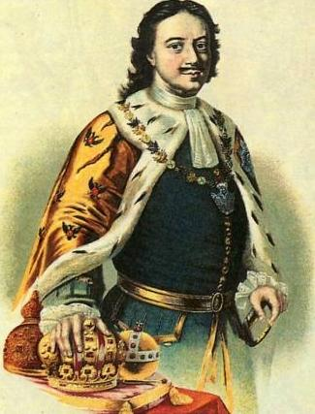
Реформы Петра I, их значение

Slide 2
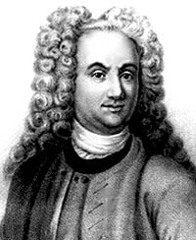
«Петр – великий государственный деятель, создатель могущественной империи, человек, благодаря которому Россия пошла по пути мировой цивилизации»
В.Татищев

Slide 3
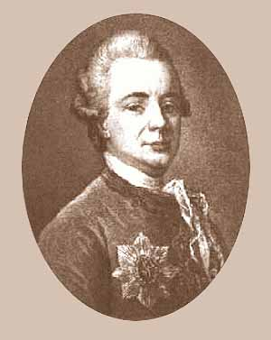
«Петр – разрушитель русских национальных устоев, а его реформы были «блестящей ошибкой»
М. Щербатов

Slide 4
Реформы Петра I | Их значение
Реформа центрального управления
Указ о единонаследии (1714 г.)
Табель о рангах (1722 г.)
Областная (губернская) реформа (1708 г.)
Реформа городского управления
Церковная реформа

Slide 5
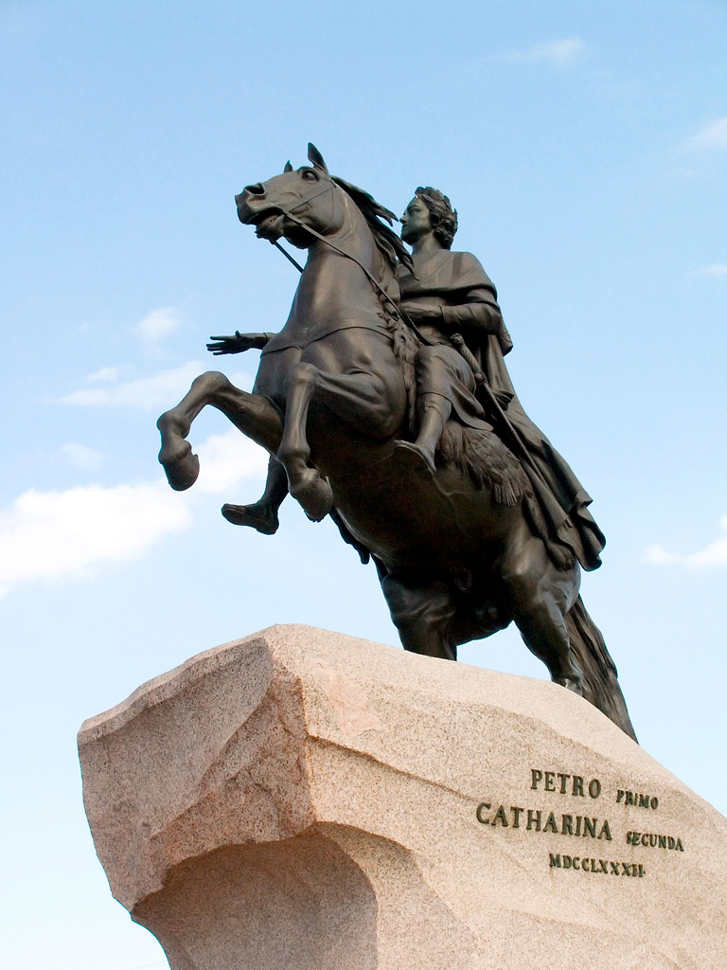
1711 г. Сенат

Slide 6
1718-1720 гг. коллегии
Коллегии | Их функции
Военная | Управление армией
Адмиралтейская | Управление флотом
Иностранная | Внешняя политика
Камер- | Сбор доходов
Штатс - | Расходы государства
Ревизион- | Контроль за исполнением бюджета
Коммерц- | Руководство торговлей
Берг- | Руководство металлургией
Мануфактур- | Руководство промышленностью
Юстиц- | Судопроизводство
Вотчинная | Ведение дворянским землевладением

Slide 7
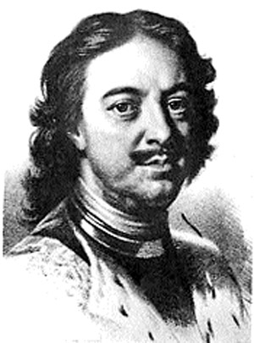
1714 г.
Указ о единонаследии

Slide 8
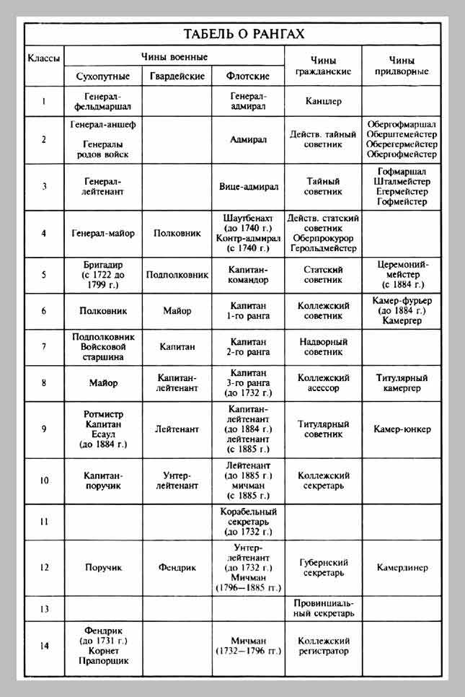
1722 г.
Табель о рангах

Slide 9
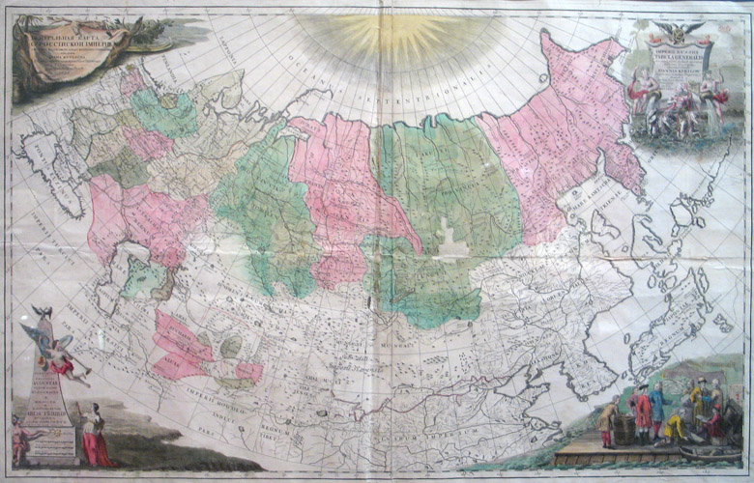
1708 г. Губернская реформа

Slide 10
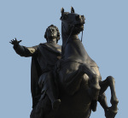
1721 г. Святейший Синод

Slide 11
Реформы Петра I | Их значение
Реформа центрального управления (1711, 1718-20 гг.) | Управление улучшилось: усилился контроль, четкое определение функций органов власти, коллективное принятие решений
Указ о единонаследии (1714 г.) | Появилось единое дворянское сословие
Табель о рангах (1722 г.) | Единая система чинов, продвижение по службе не зависит от происхождения
Областная (губернская) реформа (1708 г.) | Усиление местной власти
Реформа городского управления | Способствовала экономическому подъему городов, поддержка государством состоятельных горожан
Церковная реформа | Церковь полностью подчинена светской власти и стала опорой российского абсолютизма

Slide 12
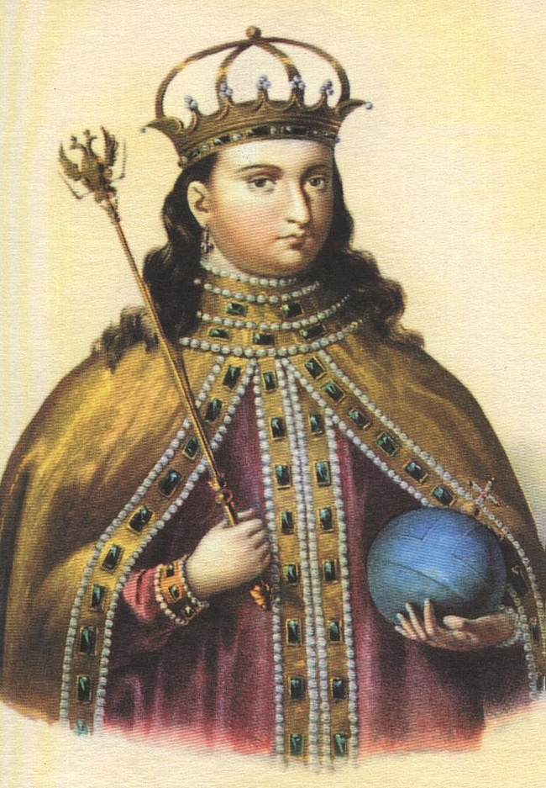
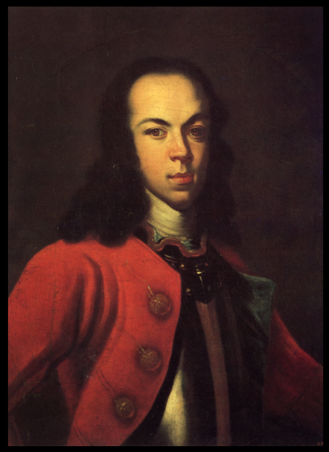
Царевна Софья
(1657-1704 гг.) Царевич Алексей
(1690-1718 гг.)

Slide 13
«Петр – великий государственный деятель, создатель могущественной империи, человек, благодаря которому Россия пошла по пути мировой цивилизации»
В. Татищев
«Петр – разрушитель русских национальных устоев, а его реформы были «блестящей ошибкой»
М. Щербатов

Slide 14
Объясните слова:
Сенат коллегии
Святейший Синод губерния табель о рангах

Slide 15
С какими событиями связаны даты
1708 г.
1711 г.
1714 г.
1718-1720 гг.
1721 г.
1722 г.?

Slide 16
Домашнее задание: пересказывать п.15, учить даты, письменно ответить на вопрос: какую реформу Петра I вы считаете наиболее важной для России?
Почему?

